Slide 1
Лекция 7
Поиск

Slide 2
Задача поиска
Объекты в общем случае будем рассматривать как записи произвольной природы, однако имеющие в своей структуре один и тот же ключ — поле, содержащее значение, которое сравнивается в процессе поиска с искомым ключом. В более общем случае ключ можно рассматривать как числовую функцию, которая строит значение ключа на основании сколь угодно сложного анализа всех данных, представленных в записи.
Далее при рассмотрении методов поиска и сортировки мы для простоты будем отождествлять записи с их ключами.

Slide 3
Последовательный поиск
Начинаем просмотр с первого элемента массива, продвигаясь дальше до тех пор, пока не будет найден нужный элемент или пока не будут просмотрены все элементы массива.
int seek_linear(key x, key a[], int N)
{
int i=0;
while ((i<N) && (a[i] != x))
i++;
if (i<N)
return i; /* элемент найден */
еlse
return -1; /* элемент не найден */
}

Slide 4
Последовательный поиск
Допустим дан массив: 2 4 0 5 3 7 8 1 , в нём нужно найти число 0 (т.е. наш KEY = 0).
Легко увидеть, 0 – это третий элемент массива, но наша программа работает иначе и «умеет видеть» только один элемент «за один раз».
Она начинает с начала списка и видит только первое число:
2 4 0 5 3 7 8 1 .
Далее она проверяет (2 = 0)? Получив ответ (отрицательный) программа переходит к следующему числу :
2 4 0 5 3 7 8 1
и снова проверяет на совпадение с ключом.
Так она будет делать до тех пор, пока не найдёт совпадение:
2 4 0 5 3 7 8 1
на третьей позиции нашего массива и сообщит нам об этом.
Если совпадений не будет найдено (например, KEY = 500), то программа должна нам об этом сообщить (она вернёт - 1), по ней мы и будем ориентироваться, что нам делать дальше.
Сложность нашего алгоритма О(n).

Slide 5
Последовательный поиск
Положительное качество последовательного (линейного) поиска: он может работать с любым списком элементов не зависимо от их порядка.
Однако это же качество является и его негативной стороной, если искомое значение стоит в конце списка, то нужно перебрать все (или почти все) элементы списка, пока отыщется нужный.
Однако данный алгоритм нельзя назвать совсем бесполезным – он точно работает, если Вы не ограничены по времени поиска и Вам нужно быстро написать программу поиска нужного элемента.

Slide 6
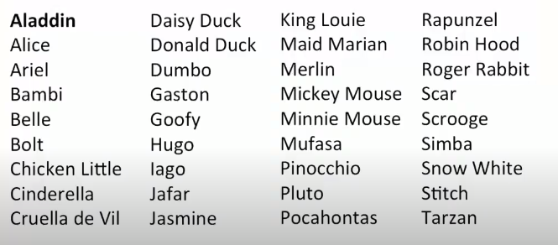
Бинарный поиск в массиве
Вам дан отсортированный список имён героев Диснея, и нужно найти Микки Мауса (Mickey Mouse) как можно это сделать?

Slide 7
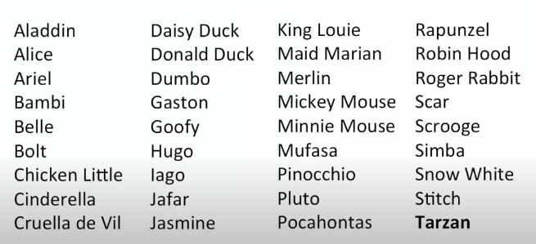
Бинарный поиск в массиве
Один из способов – линейный поиск от первого имени (Alladdin). Потом Alice, Ariel и т.д. Быстро становится ясно, что это не лучшая идея, т.е. от А до М нужно пройти две столбика имён. Не лучше и начинать с конца Tarzan, Stitch и т.п. – тоже далеко стоят от Mickey.

Slide 8
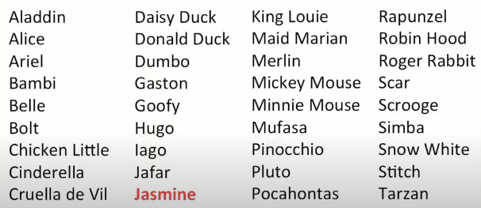
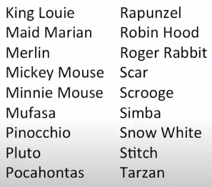
Бинарный поиск в массиве
Другим способом может стать сокращение списка для проверки. Т.к. список изначально отсортирован в алфавитном порядке, то можно посмотреть на начальные буквы имён и отсеять лишние элементы. Мы видим, что Mickey не может быть раньше Jasmine и таким образом можно откинуть первую половину списка.
БЫЛО: СТАЛО:

Slide 9
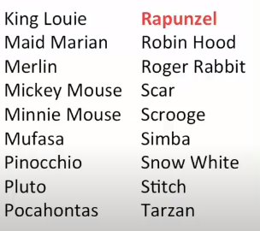
Бинарный поиск в массиве
Продолжая дальше, легко увидеть, что последний столбик начинается с имени Rapunzel, т.е. его тоже можно отбросить.
БЫЛО: СТАЛО:
Следуя такой стратегии поиска можно понять, что искомый элемент находится в первой половине оставшегося столбика между Merlin и Minnie. Это и есть алгоритм бинарного поиска (метод половинного деления).

Slide 10
Бинарный поиск в массиве
Этот алгоритм выполняет свою поисковую стратегию в бинарном виде.
Имея список отсортированных элементов, алгоритм принимает бинарное (т.е. одно из двух возможных) решение: продолжить поиск в левой или в правой части массива.
Идея:
массив на каждом шаге делится пополам и выбирается та его часть, в которой должен находиться искомый элемент.
[
]
2
4
10
17
19
20
25
28
33
35
39
40
42
45
46
64
71
77
85
89
99
0 1 2 3 4 5 6 7 8 9 10 11 12 13 14 15 16 17 18 19 20
KEY = 33

Slide 11
Бинарный поиск - программа
int seek_binary(key x, key a[], int N)
{
int left = O;
int right= N;
int middle;
do
{
middle=(left+right)/2;
if (x == a[middle])
return middle;
else
if(a[middle]< x)
left = middle + l;
else right = middle - l;
}
while (left <= right);
return -1;
}
Сложность нашего алгоритма О(log₂(n)).

Slide 12
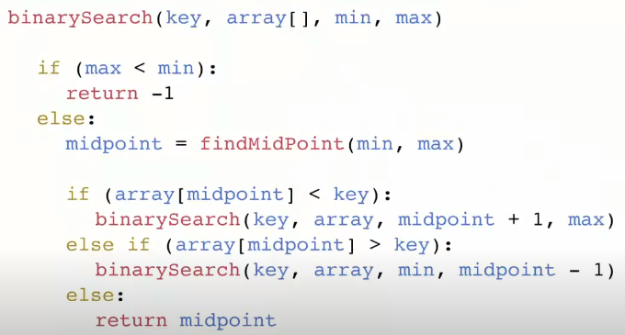
Бинарный поиск - программа
Рекурсивный вариант:

Slide 13
Бинарный поиск
Данный алгоритм будет работать только если проверяемы список заранее отсортирован.
Если элементы массива будут идти в разнобой, то мы не сможем исключать ту или иную их часть.
По этому нужно или сразу сортировать массив на входе процедуры поиска или (если массив формируется в течении некоторого времени) сразу производить сортировку по мере добавления новых элементов и сразу расставлять на «свои места».
Сложность алгоритма бинарного поиска O(log(N))
Если число N – не степень двойки, то выбирается такое наименьшее k, что 2^{k} > N
Т.к. O(log(N)) гораздо лучше, чем O(N), то бинарный поиск сходится гораздо быстрее линейного алгоритма.
Например. Если в словаре содержится 50 000 слов, то чтобы найти нужное слово в линейном алгоритме нужно 50 000 итераций (в худшем случае), а в бинарном алгоритме – максимум 16 итераций, т.к. log₂ (50 000) ~ 15.6

Slide 14
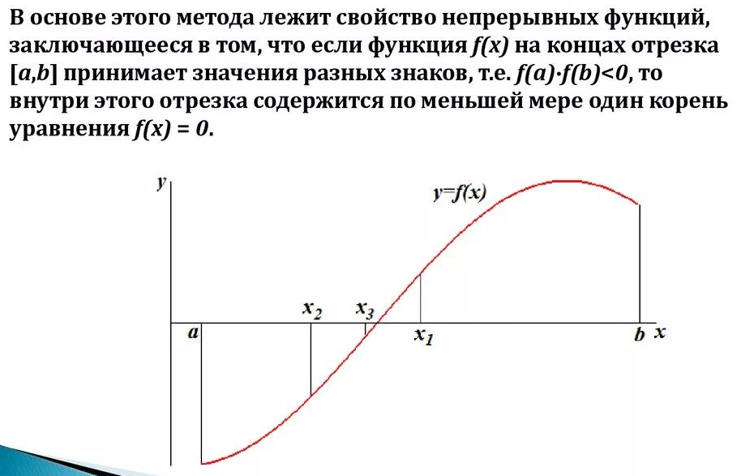
Бинарный поиск

Slide 15
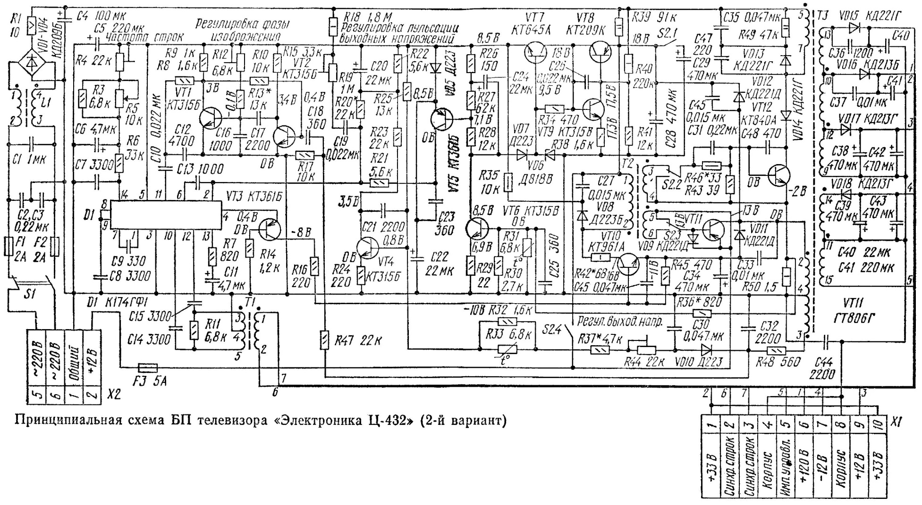
Бинарный поиск

Slide 16
Прямой поиск подстроки
Пусть заданы строка S из N элементов и строка q из М элементов,
где 0 < М ≤ N.
Требуется определить, содержит ли строка s подстроку q, и в случае положительного результата выдать позицию k, с которой начинается вхождение q в s.
q[0] = s[k], q[1] = s[k+1], ..., q[M − 1] = s[k + M − 1].
Будем называть строку q шаблоном поиска.
Задача прямого поиска заключается в поиске индекса k, указывающего на первое с начала строки S совпадение с шаблоном q.
s
abcdaaccbbssacbaszzzaaa
0 1 2 3 4 5 6 7 8 9 10 11 12 13 14 15 16 17 18 19 20 21 22
cbbss
k
q
0 1 2 3 4

Slide 17
Прямой поиск подстроки - алгоритм
Вход: Строка S длины N и строка q длины M, где 0 < М ≤ N.
Шаг 1. Шаблон q «накладывается» на строку s начиная с первого символа строки.
k = 0; // номер символа строки, соответствующий
// первому символу шаблона
Шаг 2. i = 0;
Выполняется последовательное сравнение соответствующих символов, начиная от первого символа шаблона.
Если до i-й позиции шаблона соответствующие символы строки совпали,
a q[i]≠ s[k + i], и i < M, то надо «сдвинуть» шаблон, т. е. «наложить» его на строку, начиная со следующего символа строки:
k = k + 1;
Шаг 3. Если k < N – М + 1, и i < M то перейти на Шаг 2.
Выход: Если q[0 .. М-1] = s[k .. k+M – 1], то выдать k,
иначе выдать сообщение, что подстрока не найдена.
Данный алгоритм реализуется с помощью двух вложенных циклов и в худшем случае требуется произвести O((N - М)⋅ М) сравнений.

Slide 18
Прямой поиск подстроки - программа
int seek_substring_A (char s[], char q[])
{
int i, j, k, N, M;
N = strlen(s);
M = strlen(q);
k = -1;
do {
k++; /* k - смещение шаблона по строке */
j = 0; /* j - смещение по шаблону; */
while ((j<M) && s[k+j]==q[j]))
j++;
if (j == M)
return k; /* шаблон найден */
}
while (k < N - M );
return -1; /* шаблон не найден */
}

Slide 19
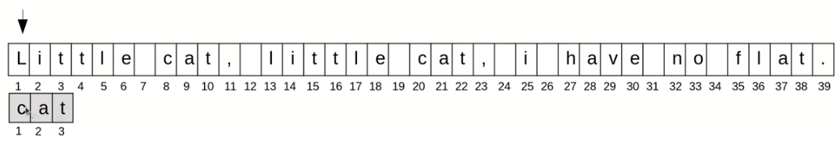
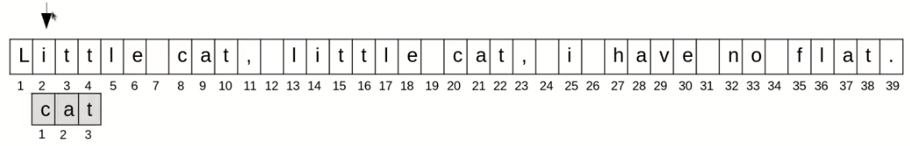
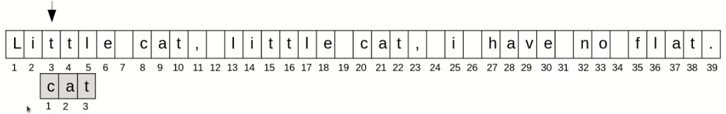
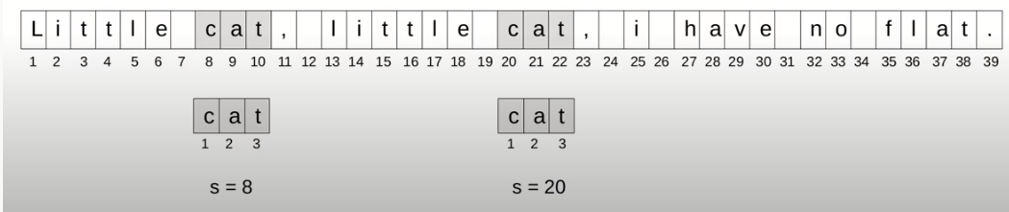
Прямой поиск подстроки – графическое пояснение

Slide 20
Алгоритм Бойера-Мура-Хорспула поиска подстроки в строке
Пусть заданы строка S из N элементов и строка q из М элементов, где 0 < М ≤ N. Требуется определить, содержит ли строка s подстроку q, и в случае положительного результата выдать позицию k, с которой начинается вхождение q в s.
Сравнение символов начинается с начала основной строки S, и с конца шаблона поиска q.
Эффективность алгоритма обусловлена тем, что удаётся пропускать те части текста, которые заведомо не участвуют в успешном сопоставлении.
Данный алгоритм ведет сравнение символов из строки и шаблона, начиная с q[М – 1] и с s[i + М – 1] элементов в обратном порядке.
В этом методе используется дополнительная таблица сдвигов (смещения) d.
Для каждого символа x из алфавита (кроме последнего в шаблоне) d[x] есть расстояние от самого правого вхождения х в шаблоне до последнего символа шаблона. Для последнего символа в шаблоне d[x] равно расстоянию от предпоследнего вхождения х до последнего или М, если предпоследнего вхождения нет. Для всех неизвестных символов d[x] примем равным М.

Slide 21
Алгоритм Бойера—Мура-Хорспула поиска подстроки в строке
Например, наш шаблон поиска, q, это слова «данные». В нём 6 символов. Т.е. М = 6. Построим для него таблицу сдвигов d.
Это будет одномерный массив. Значение каждого элемента d равно удалению соответствующего символа шаблона от конца шаблона. При этом:
Если символ встретился более одного раза, то используем значение, соответствующее символу, наиболее близкому к концу шаблона.
Неоднократное вхождение символов в шаблон никак не влияет на вычисление удалённости других символов от конца шаблона.
Если символ в конце шаблона встречается только один раз, то соответствующее ему значение таблицы d равно длине шаблона.
Если символ в конце шаблона встречается больше одного раза, то соответствующее ему значение таблицы d равно значению символа наиболее близкого к концу, но не являющегося конечным.
Для символов не присутствующих в шаблоне будем применять значение равное длине шаблона.

Slide 22
Алгоритм Бойера—Мура-Хорспула поиска подстроки в строке
Например, наш шаблон поиска, q, это слова «данные». В нём 6 символов. Т.е. М = 6. Построим для него таблицу сдвигов (таблицу смещений) d.
q
d
q
d
* - это символы, которые не вошли в шаблон поиска
д | а | н | н | ы | е | *
5 | 4 | 2 | 2 | 1 | 6 | 6
если бы е уже встречалось в шаблоне
д | е | н | н | ы | е | *
5 | 4 | 2 | 2 | 1 | 4 | 6

Slide 23
Пример построения таблицы сдвигов
Для шаблона “аbсаbеаbсе” (М = 10)
d['a'] = 3,
d['b'] = 2,
d['c'] = 1,
d['e'] = 4 и т.д.
и для всех символов х алфавита, не входящих в шаблон,
d[x] = 10.
т.е. d[x] = 3,2,1,3,2,4,3,2,1,4 и d[*] = 10 ,
В принципе, достаточно записать только НЕПОВТОРЯЮЩИЕСЯ элементы!

Slide 24
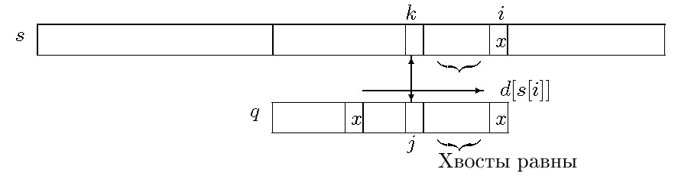
Алгоритм Бойера-Мура-Хорспула - описание
Будем последовательно сравнивать шаблон q с подстроками
s[i – М + 1..i] (в начале i = М).
Введем два рабочих индекса: j = М, М – 1, ... , 1 — пробегающий символы шаблона, k = i, ... ,i – M+1 — пробегающий подстроку.
Оба индекса синхронно уменьшаются на каждом шаге.
Если все символы q совпадают с подстрокой (т. е. j доходит до 0), то шаблон q считается найденным в s с позиции k (k = i – M+1).
Если q[j]≠s[k] и k = i, т. е. расхождение случилось сразу же, в последних позициях, то q можно сдвинуть вправо так, чтобы последнее вхождение символа s[i] в q совместилось с s[i].
Если q[j] ≠ s[k] и k < i. т. е. последние символы совпали, то q сдвинется так, чтобы предпоследнее вхождение s[i] в q совместилось с s[i].
В обоих случаях величина сдвига равна d[s[i]], по построению.
В частности, если s[i] вообще не встречается в q, то смещение происходит сразу на полную длину шаблона М.

Slide 25
Пример работы алгоритма Бойера - Мура
а friend in need is a friend indeed
indeed
indeed
indeed
indeed
М = 6
d[ ‘i’] = 5
d[ ‘n’] = 4
d[ ‘d’] = 3
d[ ‘e’] = 1
indeed
indeed
indeed
Шаг 0 – сравниваем
Шаг 1 – сдвиг на 1
Шаг 2 – сдвиг на 4
Шаг 3 – сдвиг на 4
Шаг 4 – сдвиг на 1
Шаг 5 – сдвиг на 4
Шаг 6 – сдвиг на 6
Шаг 7 – сдвиг на 1
Шаг 8 – сдвиг на 4
Шаг 9 – сдвиг на 4
indeed
indeed
indeed

Slide 26
Пример работы алгоритма Бойера – Мура - Хорспула
Если было несколько совпадений, то сдвигаться нужно на сдвиг последнего символа
метадата
дата
дата
дата
М = 4
d[ ‘т’] = 1
d[ ‘а’] = 2
d[ ‘д’] = 3
d[ ‘*’] = 4
Шаг 0 – сравниваем
Шаг 1 – сдвиг на 2
Шаг 2 – сдвиг на 2

Slide 27
Алгоритм Бойера – Мура - Хорспула
ИТОГ:
При сравнении строки и шаблона поиска начинаем сравнивать последний символ шаблона с соответствующим ему элементом исходной строки и, далее, идём по шаблону справа налево до тех пор пока или не достигнем первого символа шаблона (успех, вхождение найдено) или не встретим первое несовпадение.
В случае несовпадения символов, шаблон поиска сдвигается вдоль исходной строки слева направо согласно значения в таблице сдвигов d, соответствующему не совпавшему символу строки, а не шаблона.
Если уже было несколько совпадений, то сдвигаться нужно на сдвиг последнего символа шаблона.

Slide 28
Исследование сложности алгоритма Бойера-Мура
Определение длин исходных строк выполняется в Си поиском заключительного нулевого символа и требует, таким образом, времени N + М.
Для построения таблицы d необходимо занести значение М во все позиции таблицы и выполнить один проход по всем элементам шаблона q, т. е. таблица строится за время (256 + М).
Считаем, что М намного меньше N. Как правило, данный алгоритм требует значительно меньше N сравнений. В благоприятных обстоятельствах, а именно если последний символ шаблона всегда попадает на несовпадающий символ текста, максимальное число сравнении символов есть N/M.
Наихудший случай
строка: аааа…аааа (N символов)
шаблон: баа…ааа (M символов)
Временная сложность: О (N*M)
Наилучший случай
строка: аааа…аааа (N символов)
шаблон: бб…бб (M символов)
Временная сложность: О (M/N)

Slide 29
Реализация алгоритма Бойера-Мура на си
int seek_substring_BM(unsigned char s[], unsigned char q[])
{ int d[256];
int i, j, k, N, M;
N = strlen(s);
M = strlen(q);
/* построение d */
for (i=0; i< 256; i++)
d[i]=M; /* изначально М во всех позициях */
for (i=0; i < M-1; i++)/* M – i - 1 - расстояние до конца d */
d[(unsigned char)q[i]]= M-i-1;/* кроме последнего символа*/
/* поиск */
i= M-l;
do {
j = M-l; /* сравнение строки и шаблона */
k = i; /* j – по шаблону, k – по строке */
while ((j >= 0) && (q[j] == s[k])) {
k--; j--;
}
if (j < 0) return k+1; /* шаблон просмотрен полностью */
i+=d[(unsigned)s[i]];/*сдвиг на расстояние d[s[i]]вправо*/
} while (i < N);
return -1;
}

Slide 30
Пример выполнения задания Вопрос 1
Сколько сравнений нужно произвести для того, чтобы найти элемент 3 в массиве 1 2 3 6 7 8 9 методом бинарного поиска?
1 2 3 6 7 8 9

Slide 31
Пример выполнения задания Вопрос 2
На сколько символов будет сдвигаться шаблон ACCBA при поиске его в тексте AACBDABBDBADCACCBACD по методу Бойера-Мура?
Напишите последовательность сдвигов до нахождения совпадения.
AACBDABBDBADCACCBACD

